Slide 1

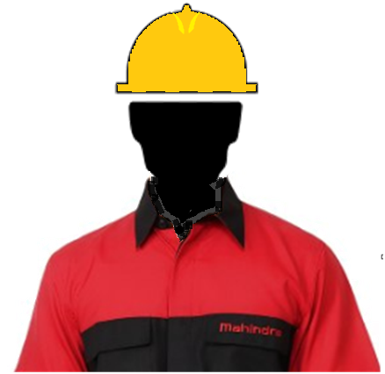

SK2-DRL-10
ຂັ້ນຕອນການກວດຟລາຍວີລ ແລະ DMF
ທັກສະການວັດແທກ
ລະດັບ – 2 (ໄລຍະ -1)
Mile-Storm-L2-Phase1- Rev 1.0

Slide 2
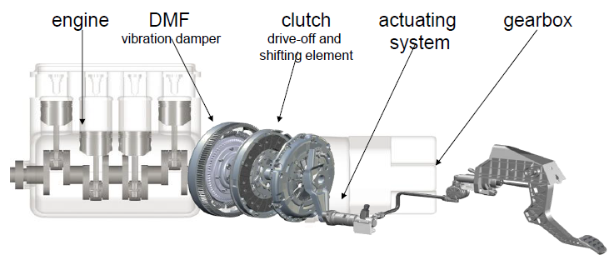
SK2-DL-10
ຊິ້ນສ່ວນລະບົບສົ່ງກຳລັງ

Slide 3
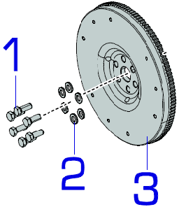
SK2-DL-10
ຟລາຍວີລ (FLYWHEEL)
ຟລາຍວີລ ແມ່ນອຸປະກອນກົນຈັກທີ່ໝຸນ ໃຊ້ສຳລັບເກັບພະລັງງານການໝຸນ
ມັນເຮັດໜ້າທີ່ເປັນບ່ອນເກັບພະລັງງານ ໃນຈັງຫວະລະເບີດ (ຈັງຫວະກຳລັງ) ເມື່ອພະລັງງານທີ່ສະໜອງມີຫຼາຍກວ່າຄວາມຕ້ອງການ,
ແລະ ປ່ອຍພະລັງງານອອກໃນຈັງຫວະທີ່ບໍ່ມີກຳລັງ ໂດຍສົ່ງແຮງບິດໄປໃຫ້ພາລະທາງກົນຈັກ
1. ໂບລຍຶດຟລາຍວີລ
2. ແຫວນຮອງໂບລຍຶດຟລາຍວີລ
3. ຊຸດຟລາຍວີລ

Slide 4
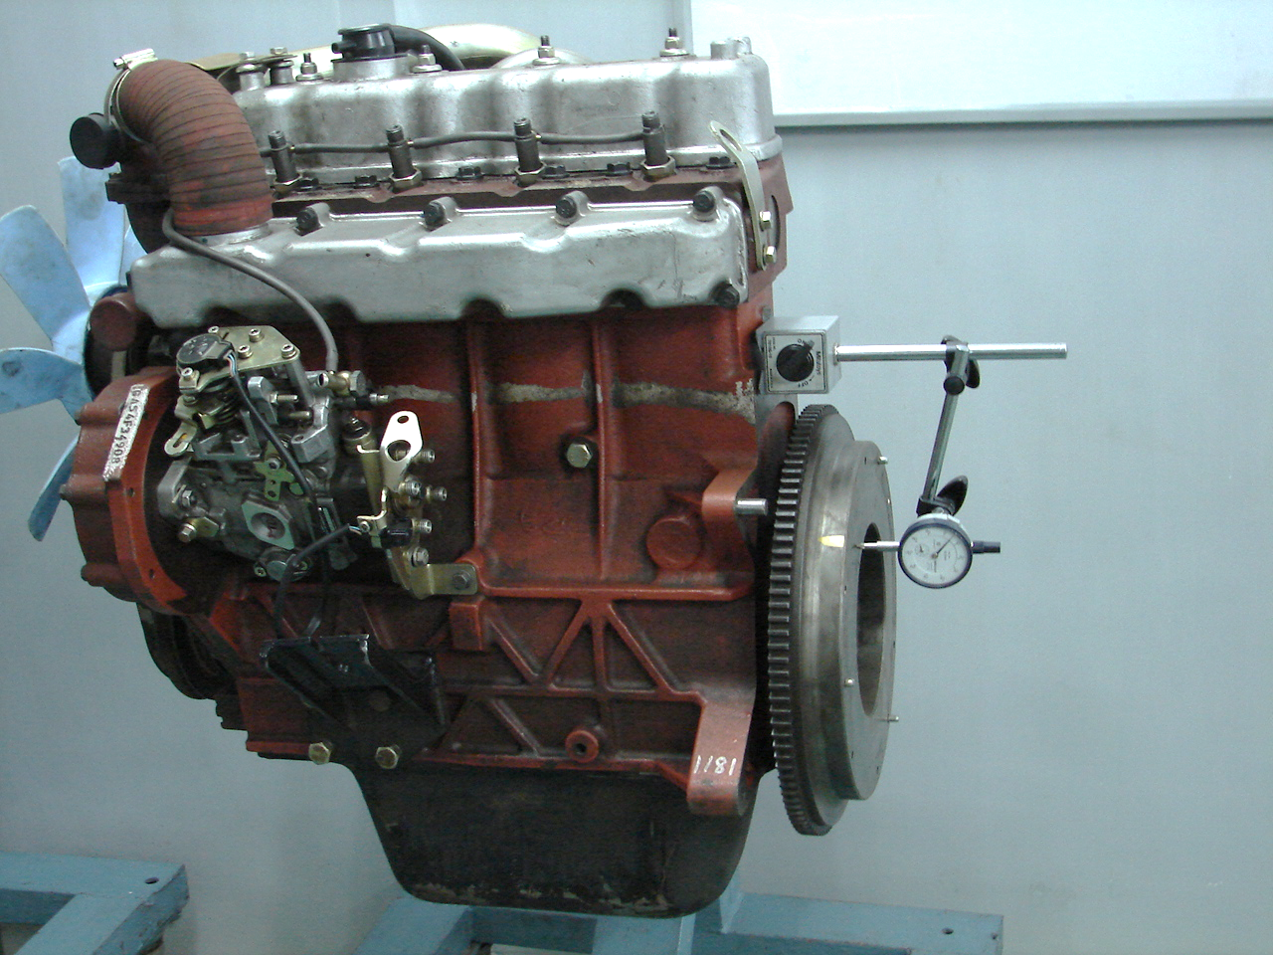
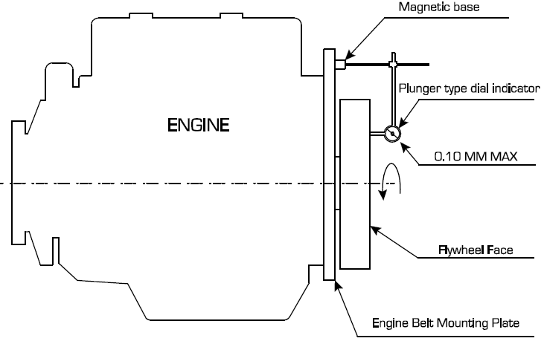
SK2-DL-10
ກວດຄວາມແກວ່ງຟລາຍວີລ (Runout)
ຕ້ອງກວດຄວາມແກວ່ງຂອງຟລາຍວີລ ທຸກຄັ້ງທີ່ສົງໄສວ່າບໍ່ຢູ່ໃນແນວສູນ. ຄວາມແກວ່ງຂອງຟລາຍວີລ ຕ້ອງບໍ່ເກີນ 0.10 mm.
ວິທີວັດຄວາມແກວ່ງ: ຕິດຖານແມ່ເຫຼັກຂອງໄດອັລເກດ (Dial gauge) ໃສ່ເສື້ອສູບ, ແລ້ວວາງເຂັມໄດອັລເກດໃສ່ໜ້າດ້ານນອກຂອງຟລາຍວີລ ແລະ ໝຸນຟລາຍວີລ.
ສາເຫດທົ່ວໄປທີ່ເຮັດໃຫ້ຄວາມແກວ່ງເກີນກຳນົດ –
ບິດງໍຍ້ອນຄວາມຮ້ອນ.
ການກຶງ/ຂັດບໍ່ຖືກຕ້ອງ.
ຂັນໂບລບໍ່ຖືກຕ້ອງ.
ມີສິ່ງແປກປອມຢູ່ໜ້າແປນເພົາຂໍ້ເຫວີ່ຍງ
ຫຼື ຟລາຍວີລ.
ນັ່ງບໍ່ແນບສະໜິດກັບເພົາຂໍ້ເຫວີ່ຍງ.

Slide 5
SK2-DL-10
ການກວດກາຟລາຍວີລ
ໜ້າຕິດຕັ້ງຕ້ອງບໍ່ມີຂີ້ຝຸ່ນ ແລະ ນ້ຳມັນຈາລະບີ (ອາດເຮັດໃຫ້ນັ່ງອຽງ ແລະ ແກວ່ງ)
ຕ້ອງປ່ຽນໂບລຟລາຍວີລໃໝ່
ຂັນແຮງບິດຕາມລຳດັບ ແລະ ຂັນຕໍ່ເປັນອົງສາ (Angular torque) ຕາມຄ່າກຳນົດ
ຖ້າບໍ່ປະຕິບັດຕາມຂໍ້ກຳນົດເຫຼົ່ານີ້ ອາດເຮັດໃຫ້ໂບລຫຼົມ ແລະ ຟລາຍວີລແກວ່ງ.

Slide 6
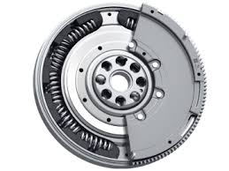
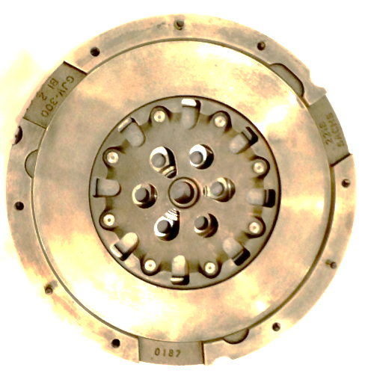
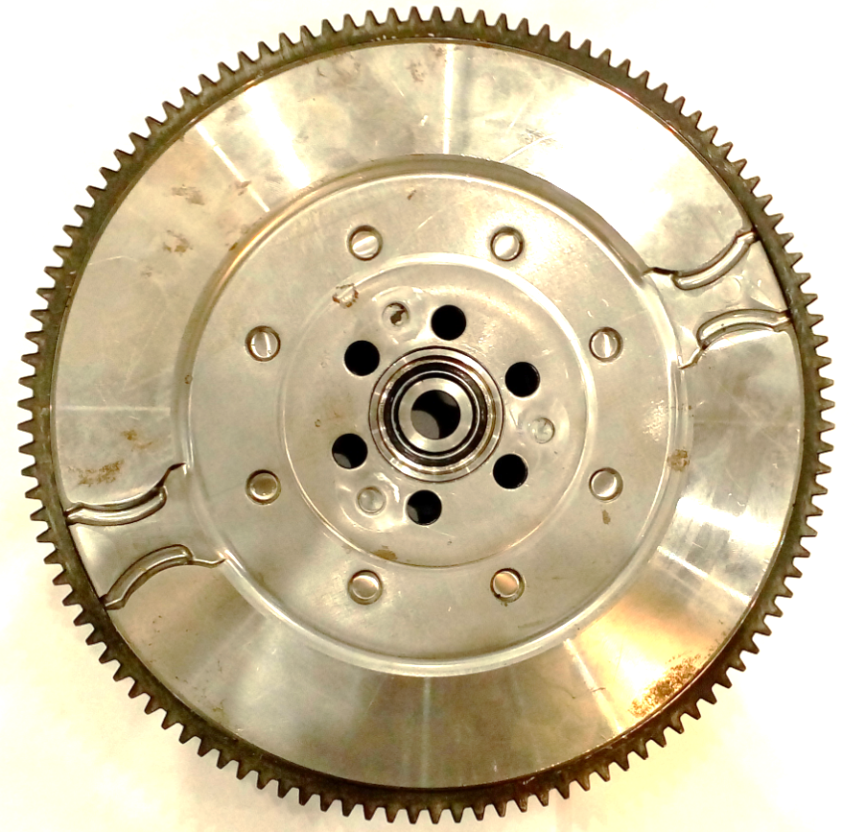
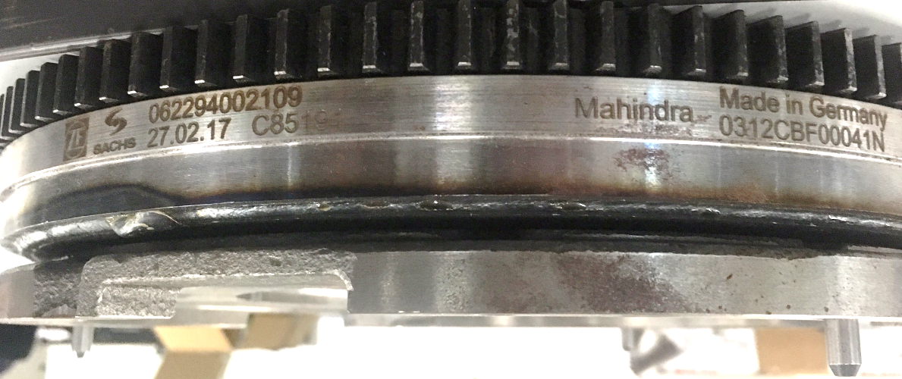
ຟລາຍວີລມວນຄູ່ (DMF)
SK2-DL-10
DMF ປະກອບດ້ວຍ 2 ມວນ, ເຊື່ອມຕໍ່ກັນດ້ວຍສະປິງ ຜ່ານລູກປືນ
ມວນທີໜຶ່ງ ຟລາຍວີລຕົວທີໜຶ່ງ (Primary) ຍຶດດ້ວຍໂບລໃສ່ເພົາຂໍ້ເຫວີ່ຍງຂອງເຄື່ອງຈັກ
ຟລາຍວີລຕົວທີສອງ (Secondary) ມີຊຸດຝາຄັດຊ໌ຍຶດໂບລຢູ່ເທິງ ພ້ອມກັບແຜ່ນຄັດຊ໌
ລາຍລະອຽດ DMF
DMF - ຝັ່ງຄັດຊ໌
DMF - ຝັ່ງເຄື່ອງຈັກ
ການແຍກແຍະ
DMF ຂອງເຄື່ອງດີເຊວ ແລະ ແອັດຊັງ ເບິ່ງພາຍນອກຄືກັນ ແຕ່ໃຊ້ຄຸນລັກສະນະການຊັບແຮງບິດ/ແດມເປີ ຕ່າງກັນ
ເລກພາດ (Part no.) ແຕກຕ່າງກັນ ເຊິ່ງພິມໄວ້ຢູ່ຂ້າງ DMF
ເລກພາດທີ່ພິມໄວ້
Notes:
Illaya server – cutch system TTT .ppt

Slide 7
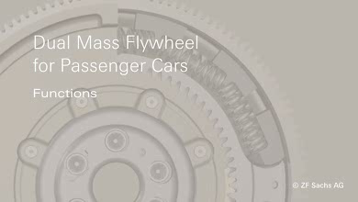
SK2-DL-10
ຟລາຍວີລມວນຄູ່ (DMF)
ຊັບການສັ່ນສະເທືອນແບບບິດຂອງເຄື່ອງຈັກ
ຊ່ວຍກັນການສັ່ນສະເທືອນ ໃນຕອນເດີນເບົາ
ຊ່ວຍໃຫ້ສຽງງຽບ ແລະ ຂັບຂີ່/ນັ່ງສະບາຍ ໃນລະດັບສູງ
Notes:
Explain DMF..function

Slide 8
SK2-DL-10
ການກວດແກ້ບັນຫາ ຟລາຍວີລມວນຄູ່ (DMF)
ສາເຫດທີ່ອາດເຮັດໃຫ້ DMF ເສຍ:
1. ເຄື່ອງຈັກດັບເລື້ອຍໆ.
2. ຂັບຂີ່ດ້ວຍຮອບເຄື່ອງຕ່ຳຫຼາຍເກີນໄປ.
3. ລະບົບສີດນ້ຳມັນເຮັດວຽກບໍ່ສະໝ່ຳສະເໝີ ຫຼື ແຮງອັດແຕ່ລະສູບບໍ່ເທົ່າກັນ.
4. ສັ່ນສະເທືອນຫຼາຍ ຍ້ອນຊິ້ນສ່ວນລະບົບສົ່ງກຳລັງສຶກຫຼໍ່.
5. ຄັດຊ໌ລື່ນ ເຮັດໃຫ້ຮ້ອນເກີນ.
ຂັ້ນຕອນການກວດກາ DMF:
ທຳຄວາມສະອາດ DMF ໃຫ້ບໍ່ມີນ້ຳມັນ ແລະ ຈາລະບີ ໂດຍໃຊ້ຜ້າເຊັດເທົ່ານັ້ນ. ຫ້າມໃຊ້ເຄື່ອງສີດນ້ຳແຮງດັນສູງ, ອາຍນ້ຳ, ສະເປຣທຳຄວາມສະອາດ ຫຼື ລົມອັດ. ເພາະຈະເຮັດໃຫ້ນ້ຳຢາທຳຄວາມສະອາດເຂົ້າໄປໃນ DMF ແລະ ສຶກຫຼໍ່ໄວຂຶ້ນ.
ດ້ວຍເຫດຜົນທາງເຕັກນິກ, ຫ້າມຂັດ/ກຶງໜ້າສຳຜັດຄັດຊ໌ຂອງຟລາຍວີລຕົວທີສອງ! ຕ້ອງປ່ຽນໂບລຍຶດກັບເພົາຂໍ້ເຫວີ່ຍງໃໝ່ທຸກຄັ້ງ. ກະລຸນາຂັນໂບລຕາມຄ່າແຮງບິດທີ່ກຳນົດ.
ເມື່ອປ່ຽນຄັດຊ໌ເປັນຄັ້ງທີສອງ ຕ້ອງປ່ຽນ DMF ພ້ອມກັນທຸກຄັ້ງ. ແດມເປີບິດໃນ DMF ກໍແມ່ນຊິ້ນສ່ວນທີ່ສຶກຫຼໍ່ໄດ້.

Slide 9
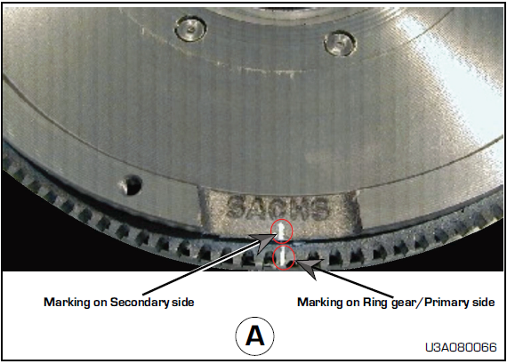
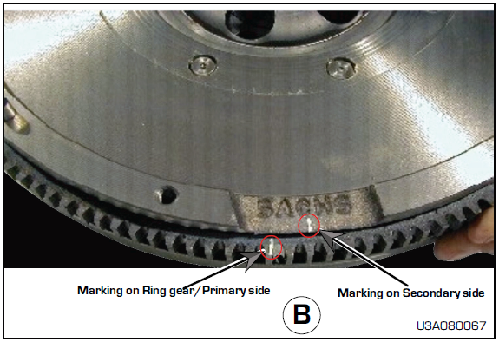
SK2-DL-10
ການກວດແກ້ບັນຫາ DMF
ການໝຸນຫຼິ້ນຂອງຟລາຍວີລຕົວທີສອງ
ຟລາຍວີລຕົວທີສອງ ສາມາດໝຸນໄດ້ດ້ວຍແຮງປານກາງ ໃນຊ່ວງສູນ (ຕ້ອງມີໄລຍະຫຼິ້ນຕອນເດີນເບົາ). ໃຫ້ໃຊ້ມືໝຸນຟລາຍວີລຕົວທີສອງ ຈົນຮູ້ສຶກວ່າມີແຮງຕ້ານ. ຖ້າອອກແຮງຫຼາຍຂຶ້ນ ຈະໝຸນໄປໄດ້ຕື່ມອີກ ແຕ່ຈະຖືກຈຳກັດດ້ວຍສະປິງ. ແຮງໝຸນຕ້ອງເທົ່າກັນທັງສອງຂ້າງ.
ໃຫ້ໃຊ້ຊໍຂີດໝາຍໄວ້ທີ່ຟລາຍວີລຕົວທີໜຶ່ງ ແລະ ຕົວທີສອງ ຕາມຮູບ:
ຕ້ອງປ່ຽນ DMF ໃໝ່ ໃນກໍລະນີດັ່ງນີ້:
• ຖ້າ DMF ໝຸນໄປບໍ່ໄດ້ທັງສອງຂ້າງ / ມີຈຸດຕິດຄ້າງ ຫຼື ໝຸນບໍ່ສະໝ່ຳສະເໝີ ຢູ່ຂ້າງໃດຂ້າງໜຶ່ງ / ໄດ້ຍິນສຽງຂູດ.
• ມີໄລຍະຫຼິ້ນເກີນ 5 ແຂ້ວເຟືອງ (ປະມານ 12 ອົງສາ) ໃນທິດໝຸນຂ້າງໃດຂ້າງໜຶ່ງ.
Notes:
1. Using a chalk do marking on primary and secondary flywheel as shown in the
illustration “A”.
2. Turn the secondary flywheel manually to any one direction using hand till spring force
acts against the rotation as shown in the illustration “B” and hold in that position.
3. Now count the number of teeth (Teeth on starter ring gear) between the two markings.
This gives DMF free play on that side.
4. Similarly find the DMF free play on the other side also.
5. Rotary motion should be equal on both the sides.
6. A “ticking“ noise audible due to sticky grease if normal.

Slide 10
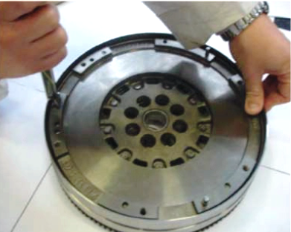
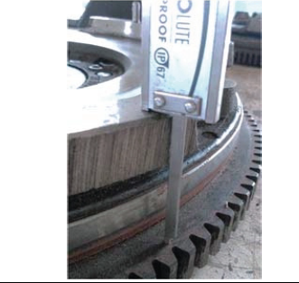
SK2-DL-10
ການກວດແກ້ບັນຫາ DMF
ໄລຍະຫຼິ້ນຕາມແກນ/ການອຽງ ຂອງ DMF
1. ຖອດ DMF ອອກ ວາງໃສ່ໜ້າພຽງ ແລະ ຈັບຟລາຍວີລຕົວທີໜຶ່ງໃຫ້ແໜ້ນ.
2. ວາງເວີເນຍ (Vernier) ໃສ່ມວນຕົວທີສອງ ຕາມຮູບ
ຫ້າມວາງໃສ່ໜ້າສຳຜັດຄັດຊ໌,
ໃຫ້ວາງໃສ່ວົງນອກຂອງຟລາຍວີລຕົວທີສອງ.
3. ວາງນ້ຳໜັກ 10 kg ໃສ່ໜ້າສຳຜັດຄັດຊ໌ຂອງມວນຕົວທີສອງ ຫຼື ໃຊ້ນິ້ວໂປ້ກົດ. ວັດໄລຍະຫ່າງລະຫວ່າງຟລາຍວີລຕົວທີສອງ ກັບ ວົງນອກ ທີ່ຕຳແໜ່ງນັ້ນ.

Slide 11
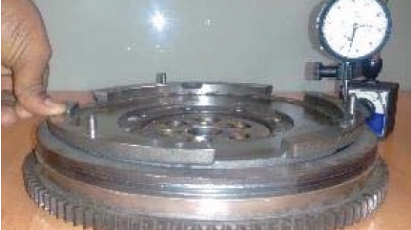
SK2-DL-10
ການກວດແກ້ບັນຫາ DMF
4. ຈາກນັ້ນ ວັດຄ່ານີ້ອີກ ຢູ່ທີ່ 120 ອົງສາ ຈາກຈຸດວັດທີ 1.
ແລ້ວວັດອີກເທື່ອໜຶ່ງ ຢູ່ທີ່ 120 ອົງສາ ຈາກຈຸດວັດທີ 2.
(ວັດ 3 ຈຸດ ຫ່າງເທົ່າກັນ ເຮັດມຸມ 120 ອົງສາ ຢູ່ຈຸດສູນກາງ)
5. ຖ້າຄ່າສະເລ່ຍຂອງ 3 ຈຸດ ຫຼາຍກວ່າ 3 mm ໃຫ້ປ່ຽນ DMF ໃໝ່.
ວິທີອື່ນ ໃນການວັດໄລຍະຫຼິ້ນຕາມແກນ:
1. ສາມາດໃຊ້ໄດອັລເກດແບບປຸ່ມກົດ (Plunger type) ແທນເວີເນຍ ໄດ້ ຕາມຮູບ.
2. ໃຫ້ເຮັດຕາມຂັ້ນຕອນດຽວກັນ ເພື່ອວັດໄລຍະຫ່າງລະຫວ່າງຟລາຍວີລຕົວທີສອງ ກັບ ວົງນອກ.

Slide 12
SK2-DL-10
ການກວດແກ້ບັນຫາ DMF
ຈຸດກວດ ໃນເວລາວັດໄລຍະຫຼິ້ນຕາມແກນ:
1. ຫ້າມກວດໄລຍະຫຼິ້ນຕາມແກນ ຕອນທີ່ຍັງຕິດຢູ່ກັບເຄື່ອງຈັກ ແລະ ຕັ້ງໄວ້ແນວຕັ້ງ.
2. ຫ້າມກວດໂດຍການດຶງມວນຕົວທີສອງ. ໃຫ້ກວດໂດຍການກົດລົງເທົ່ານັ້ນ ຕາມຮູບຂ້າງເທິງ.
3. ໃຫ້ແນ່ໃຈວ່າຟລາຍວີລຕົວທີໜຶ່ງຖືກຍຶດແໜ້ນ ບໍ່ໃຫ້ອຽງ/ຍົກຂຶ້ນ ໃນເວລາວັດ.
4. ໄລຍະຫຼິ້ນຕາມແກນ ບໍ່ກ່ຽວຂ້ອງກັບບັນຫາສັ່ນ ຫຼື ກະຕຸກ (Judder). ການວັດນີ້ ພຽງເພື່ອຢືນຢັນວ່າຊິ້ນສ່ວນພາຍໃນ DMF ຍັງດີຢູ່ ຫຼື ບໍ່. ເມື່ອຕິດຕັ້ງ DMF ພາຍໃຕ້ແຮງກົດຂອງ CSC ແລ້ວ ໄລຍະຫຼິ້ນຕາມແກນຈະຖືກຄວບຄຸມ ແລະ ເຮັດວຽກໄດ້ປົກກະຕິ.
5. ໄລຍະຫຼິ້ນຕາມແກນ ຂອງ MARAZZO ຈະສູງກວ່າລົດລຸ້ນອື່ນເລັກນ້ອຍ ເພາະການອອກແບບແຕກຕ່າງກັນ.

Slide 13
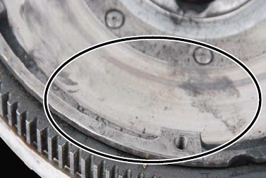
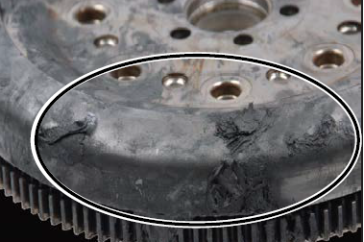
SK2-DL-10
ການເສຍຫາຍຂອງ DMF
ມີຈາລະບີເລັກນ້ອຍ ຢູ່ຝັ່ງຟລາຍວີລຕົວທີສອງຂອງ DMF
ຈາລະບີຊຶມອອກເລັກນ້ອຍ ລະຫວ່າງມວນຕົວທີໜຶ່ງ ແລະ ຕົວທີສອງ ແມ່ນຍອມຮັບໄດ້.
ຈາລະບີນີ້ຖືກແຮງເຫວີ່ຍງສາດໃສ່ເສື້ອເກຍ ແລະ ສະສົມຢູ່ບ່ອນນັ້ນ
ມີຈາລະບີສະສົມຫຼາຍ ຢູ່ເທິງ ແລະ ອ້ອມຂ້າງ ເຟືອງວົງໄດສະຕາດ
ຈາລະບີຊຶມອອກຈາກ DMF.

Slide 14
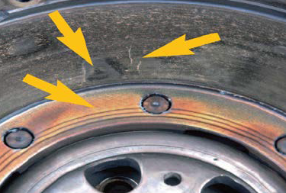
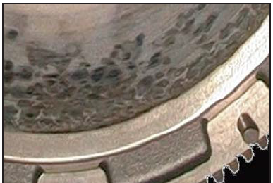
SK2-DL-10
ການເສຍຫາຍຂອງ DMF
ຟລາຍວີລຕົວທີສອງ ຮ້ອນເກີນ.
ເກີດຈາກການໃຊ້ຄັດຊ໌ບໍ່ຖືກວິທີ ເຊັ່ນ: ຄັດຊ໌ລື່ນ
ໜ້າສຳຜັດຄັດຊ໌ ຮ້ອນເກີນພິກັດ
ຮ້ອນເກີນພິກັດ ເປັນຜົນມາຈາກຄັດຊ໌ຮ້ອນເກີນ.

Slide 15
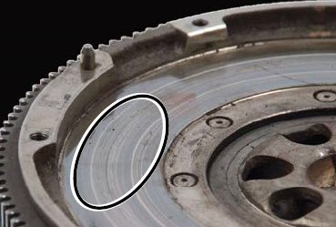
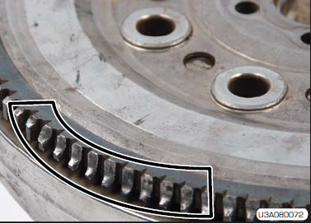
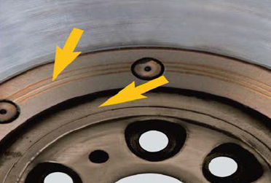
SK2-DL-10
ການເສຍຫາຍຂອງ DMF
ມີຮອຍຮ່ອງ ຢູ່ໜ້າສຳຜັດຄັດຊ໌
ຂັບລົດ ທັງທີ່ແຜ່ນຄັດຊ໌ສຶກໝົດແລ້ວ.
ເຟືອງວົງໄດສະຕາດ ສຶກ/ເສຍຫາຍ
ມີຮ່ອງຮອຍຮ້ອນເກີນ ຢູ່ດ້ານໃນ
ຂອງຟລາຍວີລຕົວທີສອງ.
ລູກປືນກັນຮຸນ ລະຫວ່າງ
ຟລາຍວີລຕົວທີໜຶ່ງ ແລະ ຕົວທີສອງ ສຶກ ຍ້ອນແຮງເຄັ່ງທາງກົນຈັກ.

Slide 16
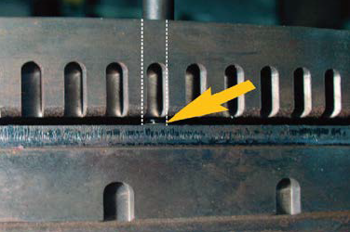
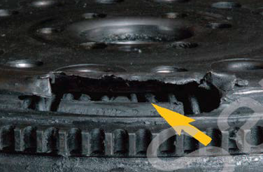
SK2-DL-10
ການເສຍຫາຍຂອງ DMF
DMF ຕິດຄ້າງ
ໃຊ້ສະກູຍາວເກີນໄປ ຍຶດຊຸດຝາຄັດຊ໌ ອາດເຮັດໃຫ້ຟລາຍວີລຕົວທີໜຶ່ງ ແລະ ຕົວທີສອງ ຕິດຄ້າງ.
ຟລາຍວີລຕົວທີໜຶ່ງ ສຶກທະລຸ
DMF ທັງໝົດ ຖືກແຮງເຄັ່ງທາງກົນຈັກຫຼາຍເກີນ.
ອາດເກີດຈາກເຄື່ອງຈັກເດີນບໍ່ລຽບ,
ເຊັ່ນ: ຫົວສີດ
ເສຍ.

Slide 17
ຂອບໃຈ

